Slide 1
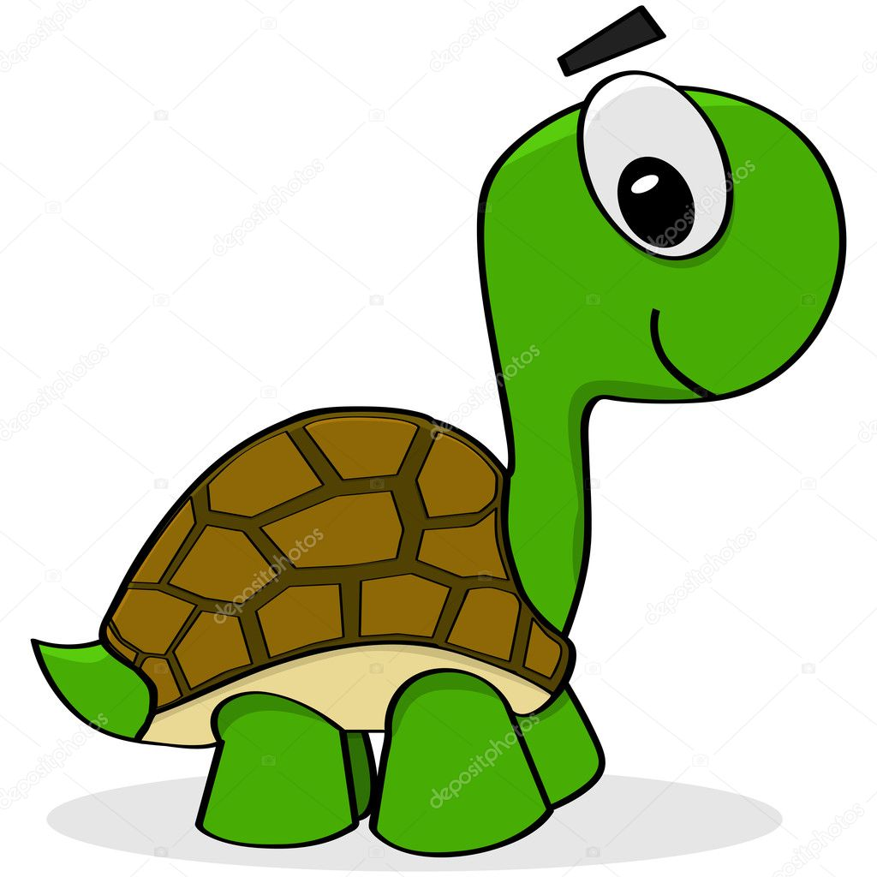
LL
LA TARTARUGA CAMILLA
Plesso Rodari sez.P
Bambini 3 anni
Docente
Lucia Napolitano

Slide 2
Bambini siete pronti ad ascoltare l’avventura di Camilla la tartaruga?

